Slide 1
گيت های انتقالیMOS
Nasser Mozayani
School of Computer Engineering
Iran University of Science and Technology

Slide 2
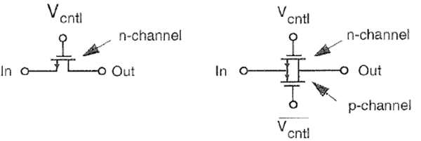
ترانزیستور عبور و گیت انتقال
استفاده از یک ترانزیستور نوع n یا p
البته معمولا نوع n بدلیل سرعت بیشتر
بهتر از TG بدلیل مساحت و سیم بندی کمتر
nMOS نمی تواند انتقال به Vdd را بخوبی انجام دهد (زمان صعود به دلیل از دست دادن ولتاژ آستانه کند است)

Slide 3
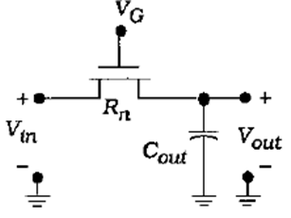
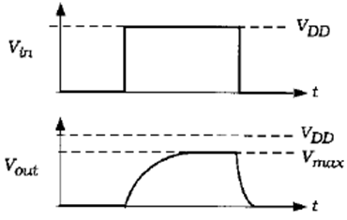
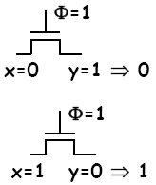
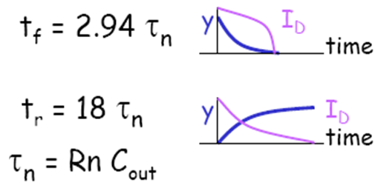
ترانزیستور عبور

Slide 4
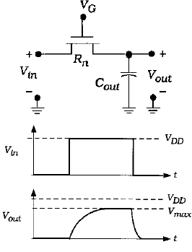
ترانزیستور عبور
اگر اثر بدنه را در نظر بگیریم مشکل جدی تر است چون ولتاژ آستانه V_{tn} ترانزیستور بیشتر می شود:

Slide 5
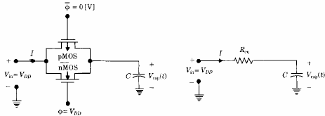
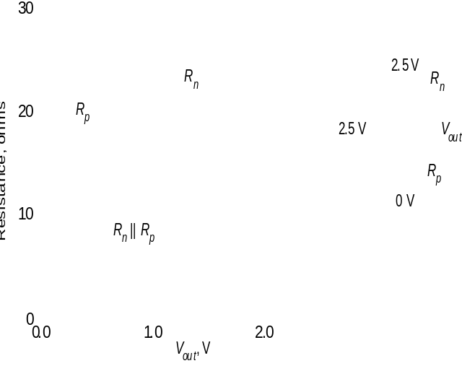

گیت انتقال
گیت انتقال و مدار معادل

Slide 6
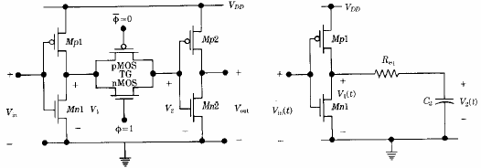
گیت انتقال
مثال

Slide 7
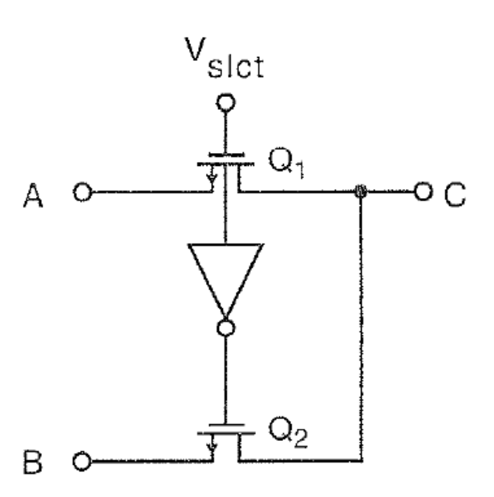
ایجاد توابع منطقی با ترانزیستور عبور
ساده ترین نمونه استفاده از ترانزیستور عبور پیاده سازی یک مالتی پلکسر 2 به 1

Slide 8
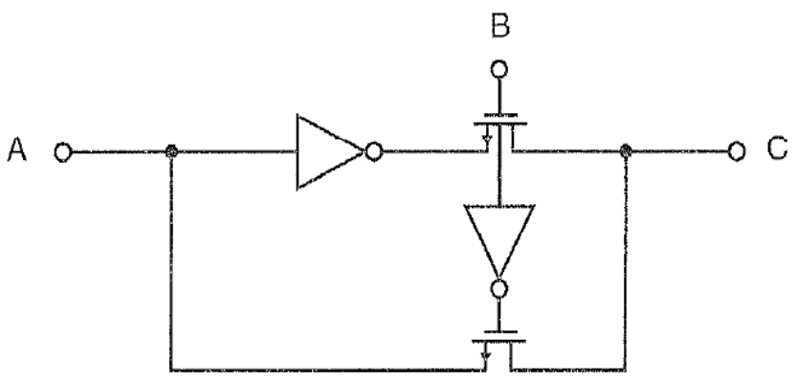
ایجاد توابع منطقی با ترانزیستور عبور
مدار قبل با اندکی تغییر به یک تابع xor تبدیل می شود.
در اینجا 6 ترانزیستور استفاده شده در مقایسه با 7 ترانزیستور درمنطق شبه NMOS
اگرچه تعداد ترانزیستورها در پیاده سازی با ترانزیستور عبور کمتر می شود، اما پیچیدگی چینش آن بالاتر است و مساحت تراشه در این حالت الزاماً کاهش نخواهد یافت

Slide 9
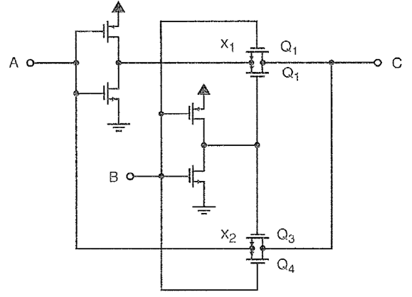
ایجاد توابع منطقی با TG
تابع xor با استفاده از گیت انتقالی

Slide 10
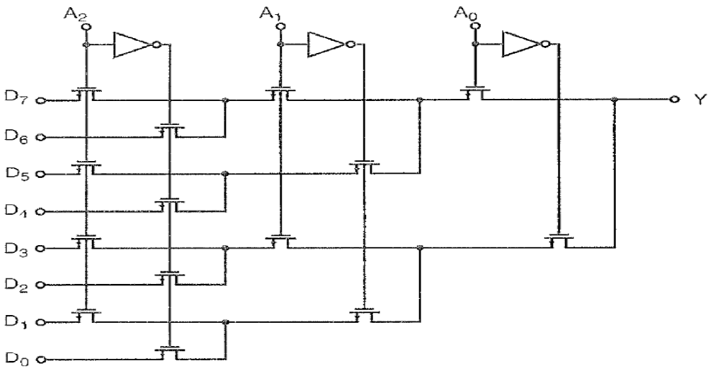
ایجاد توابع منطقی با گیت های X
از مالتی پلکسرهای بزرگتر از 8 به 1 استفاده نمی شود چون میزان تأخیر در گیت های X سری، متناسب است با مربع تعداد گیت های عبور. این بدان معنا است که اگر 4 یا تعداد بیشتری گیت X با هم سری شوند، این منطق بیش از حد کند می شود

Slide 11
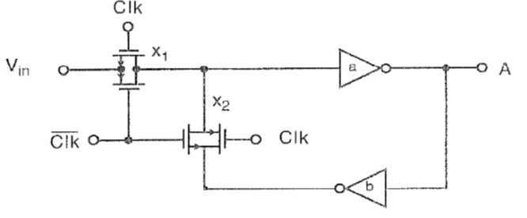
ایجاد توابع منطقی با TG
یک Clocked Latch بر اساس گیت انتقالی

Slide 12
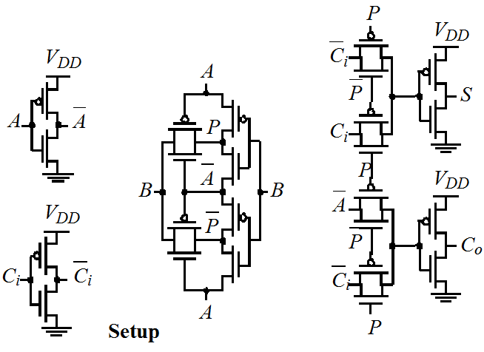
ایجاد full adderبا TG
Sum
Carry
Similar delays for sum and carry
Notes:
EE141

Slide 13
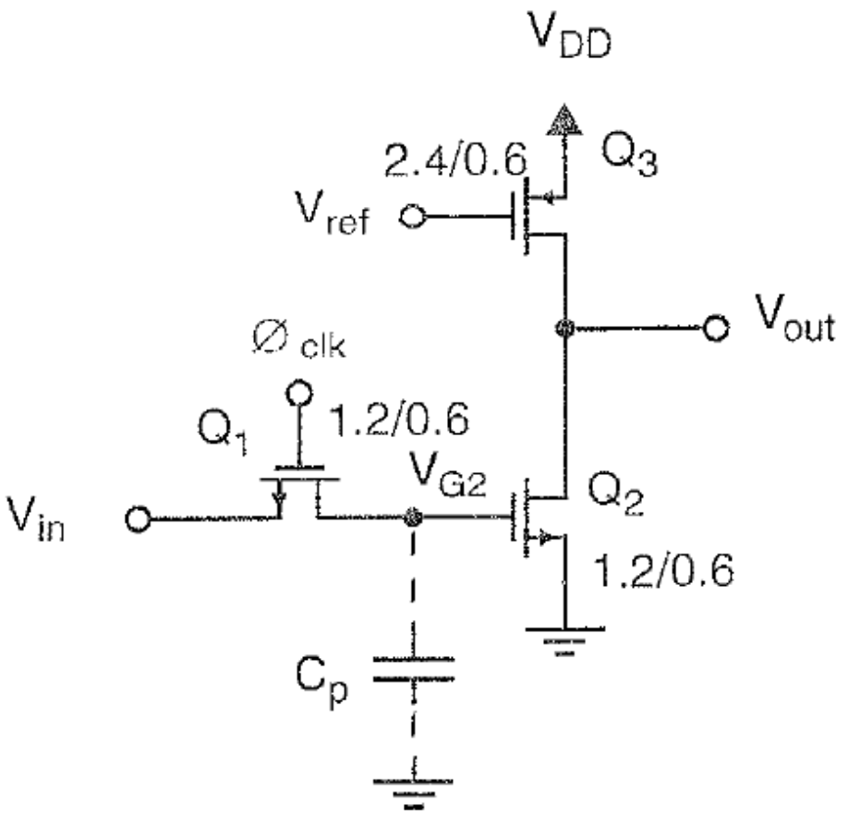
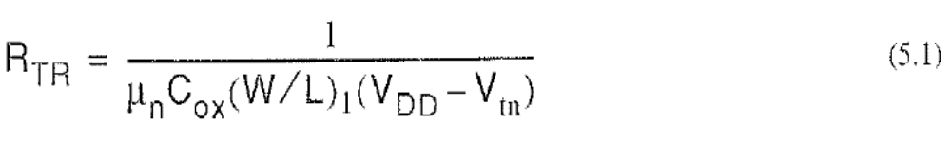
افت ولتاژ گیت های X کانال n
فرض V_{in}=0 وφ بالا می رود
گیت انتقالی شدیداً در ناحیه خطی است
و معادل مقاومت R_{TR} است
V_{G-2} دقیقاً مساوی با Vin خواهد بود

Slide 14
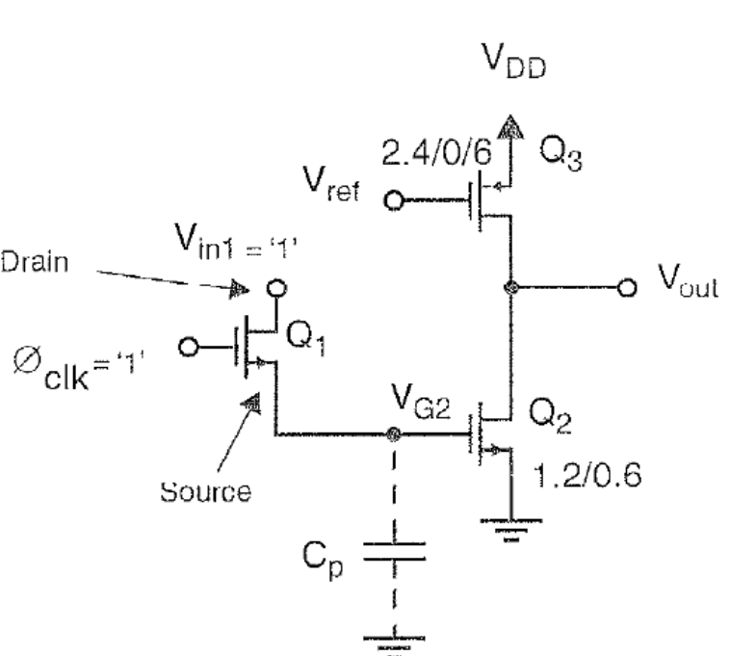
افت ولتاژ گیت های X کانال n
حال فرض کنید Vin به سمت V_{DD} برود آنگاه
سمت Vin در Q₁ تبدیل به درین می شود وQ₁ در
ناحیه اشباع است، (هر دو پایه گیت و درین آن دارای
ولتاژ یکسان است).
Q₁ بصورت یک بافر درین مشترک عمل می کند و
خازن Cp به سرعت شارژ شده و V_{G-2} به V_{DD}-V_{tn}
افزایش می یابد.
با افزایش V_{G-2} ولتاژ مؤثر گیت Q₁ کاهش می یابد و موجب می شود V_{G-2} کندتر و کندتر تغییر کند، به ویژه در انتهای این گذار. نهایتاً، ولتاژ مؤثر گیت Q₁ صفر شده (V_{GS-1}-V_{tn}=0) و Q₁ خاموش خواهد شد، زمانی که V_{GS-1}=V_{tn} یا به طور معادل V_{G-2}=V_{DD}-V_{tn}.
از این رو V_{G-2}به طور کامل تا V_{DD} بالا نخواهد رفت، بلکه به اندازه یک ولتاژ آستانه افت خواهد داشت. این وضعیت مشکل تر خواهد بود اگر اثر بدنه را نیز در نظر بگیریم که باعث می شود که مقدار V_{tn} تا حدود نیم ولت افزایش یابد

Slide 15
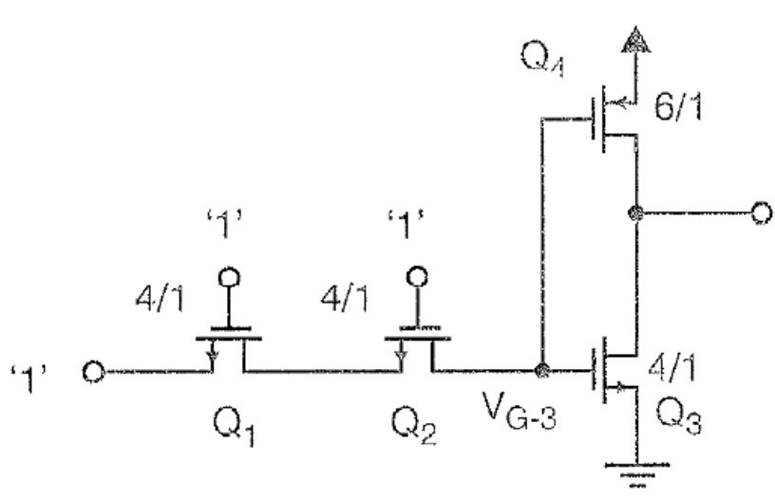
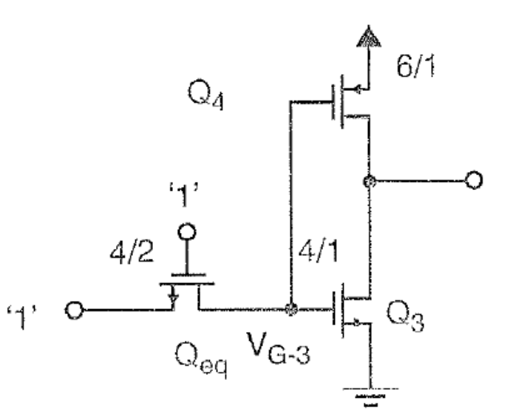
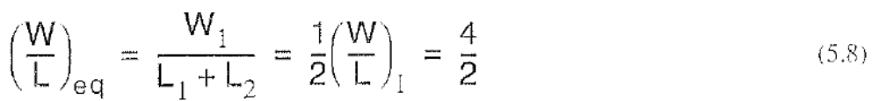
افت ولتاژ گیت های X کانال n
گاهی اوقات "1" قبل از اینکه به ورودی
یک گیت برسد، از تعدادی ترانزیستور سری
عبور می کند (مثال مالتی پلکسر قبلی)
در این حالت می توان با استفاده از قضیه
ترانزیستورهای معادل افت ولتاژ بر روی
ترانزیستورها را به دست آورد

Slide 16
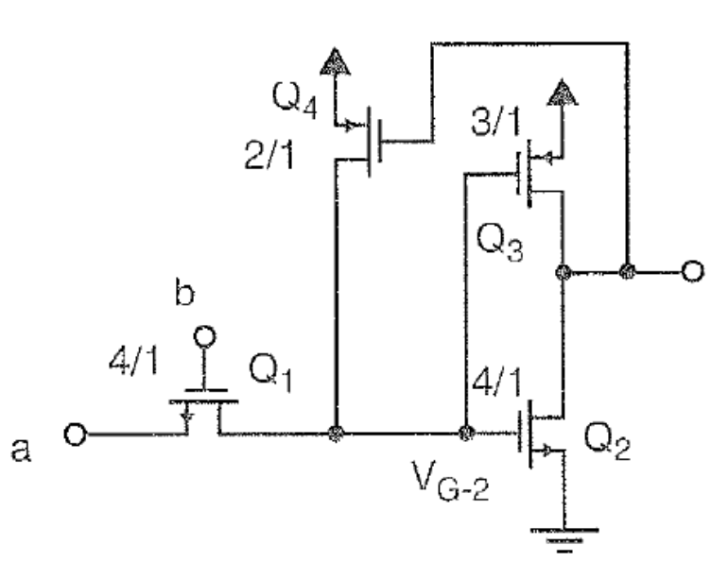
منطق گیت انتقالی کانالn با نوسان کاملFull-Swing
زمان عبور "1” از Q1، خروجی معکوس کننده
به "0" تغییر می کند و Q4 روشن می شود که خروجی
ترانزیستور عبور را در تمام مسیر به V_{DD} برده،
افت ولتاژ را از شبکه حذف می کند.
Q4 باید به اندازه کافی کوچک باشد (W/L کوچک)،
طوری که وقتی خروجی Q1 از "1" به "0" تغییر می کند،
امپدانس Q1 کمتر از امپدانس Q4 باشد و ورودی معکوس کننده به ولتاژی کمتر از ولتاژ آستانه معکوس کننده کشیده شود. در غیر این صورت خروجی های "0" شبکه ترانزیستور عبور منتشر نخواهد شد.
افزودن Q4تضمین می کند که وقتی خروجی Q1 "1" است ترانزیستور بار کانال p بطور کامل خاموش می ماند. در غیر این صورت، معکوس کننده توان dc اتلاف خواهد کرد.
مزیت دیگر: به معکوس کننده Hysteresis اضافه می کند (زمانی که خروجی ترانزیستور عبور از “1” به “0” تغییر می کند ولتاژ آستانه معکوس کننده را کوچکتر می کند)

Slide 17
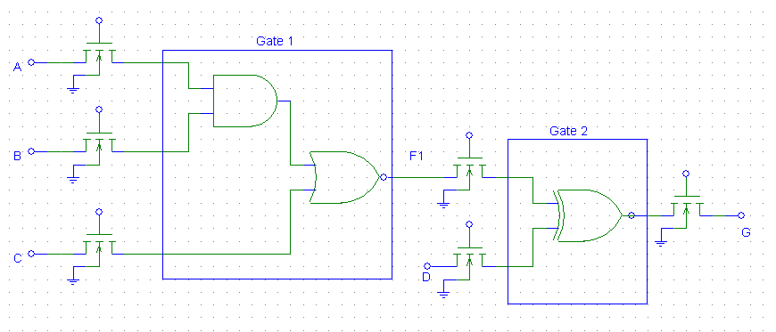
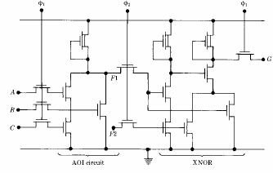
مدار منطقی مرکب سنکرون
با استفاده از این تکنیک مدارهای
بسیار پیچیده و بزرگتری بر اساس
گیت های X می توان ساخت:

Slide 18
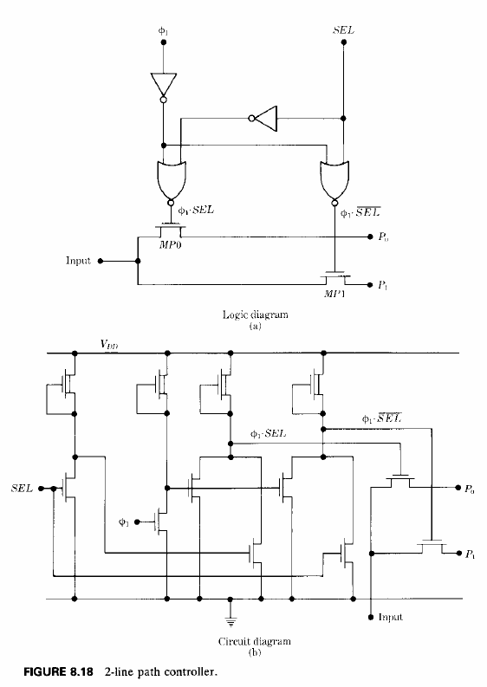
مدار منطقی مرکب سنکرون
یک تکنیک بسیار خوب ترکیب پالس ساعت
و متغیرهای منطقی است (سیگنالهای مرکب)
که مصرف را کم می کند

Slide 19
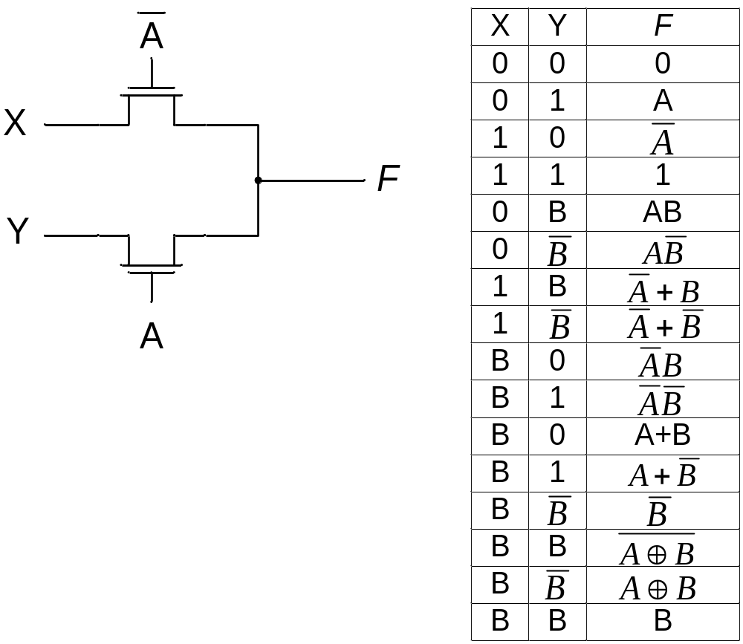
Pass-Transistor Logic
General topology of pass-transistor function generator
Karnaough map of 16 possible functions that can be realized

Slide 20
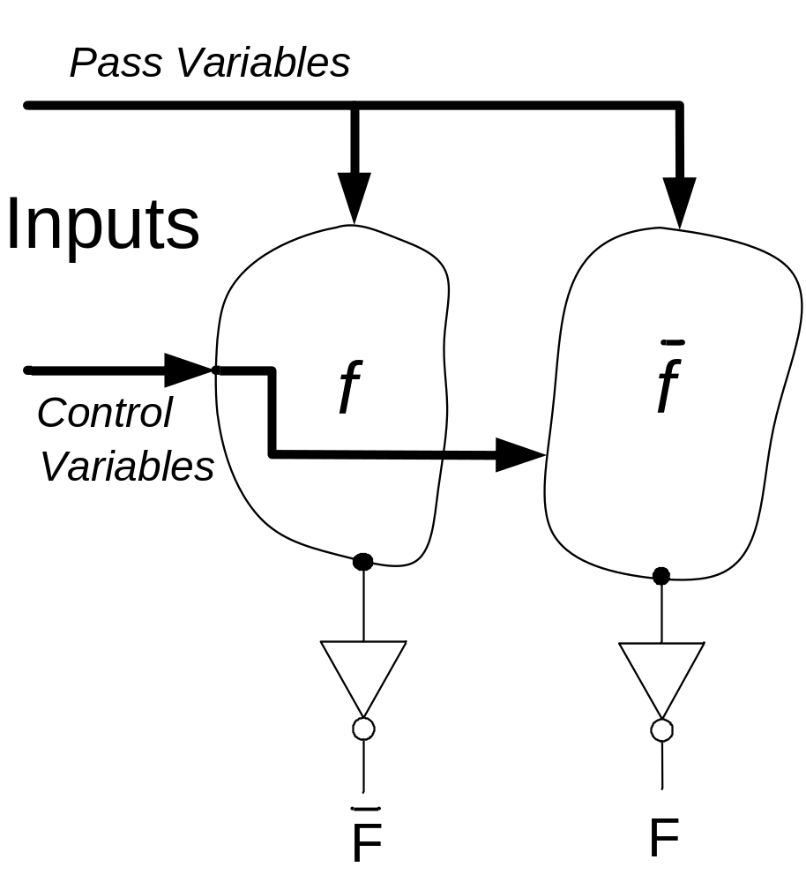
Complementary Pass-Transistor Logic (CPL)

Slide 21
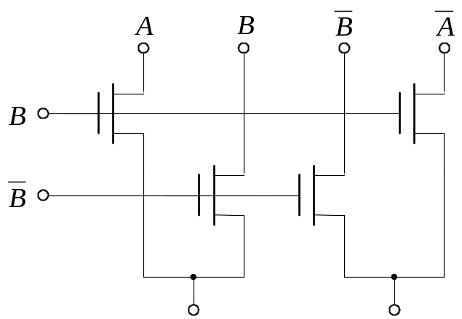
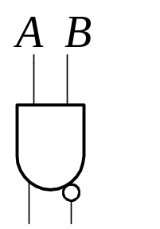
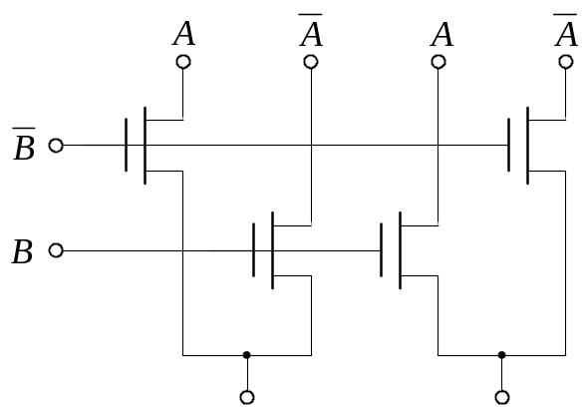
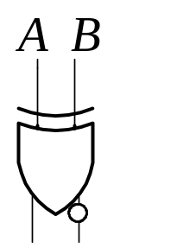

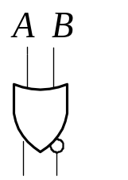
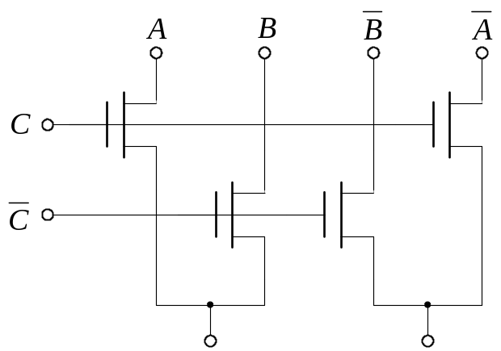
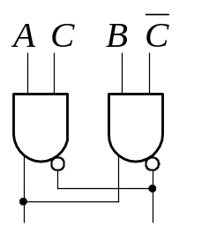
Basic logic functions in CPL

Slide 22
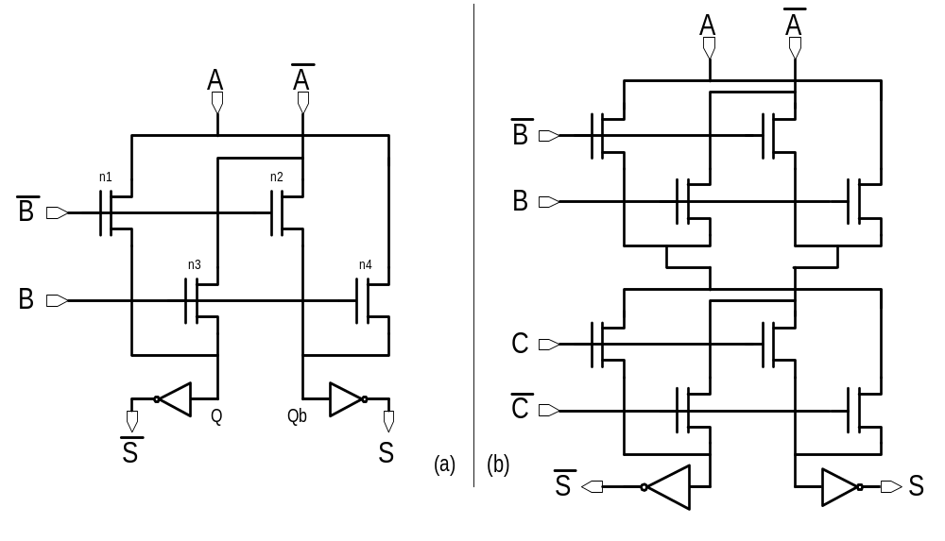
CPL Logic
XOR gate
Sum circuit
CPL provides an efficient implementation of XOR function

Slide 23
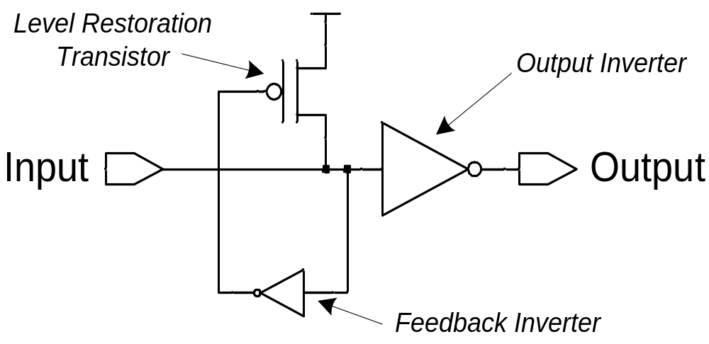
CPL Inverter

Slide 24
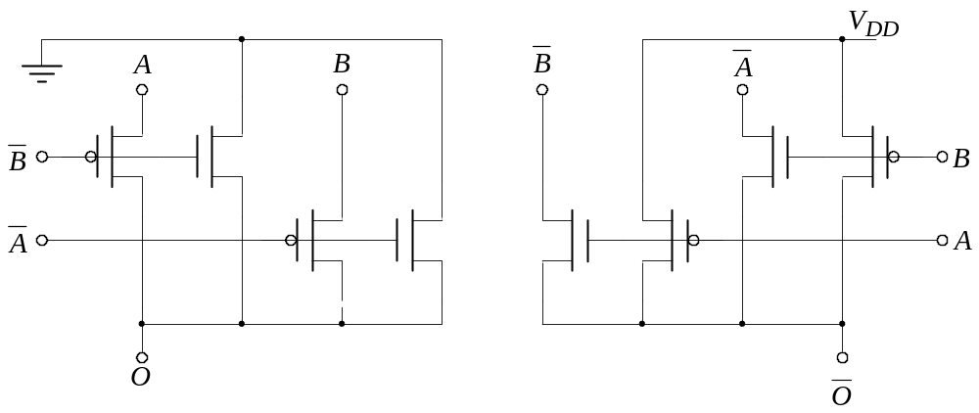
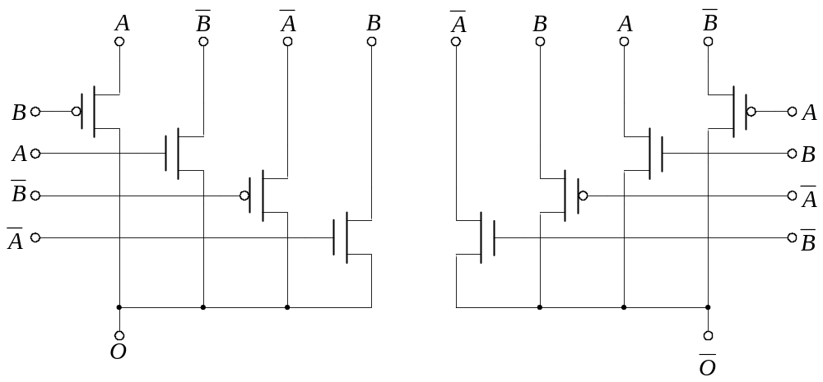
Double Pass-Transistor Logic (DPL)
AND/NAND
XOR/XNOR

Slide 25
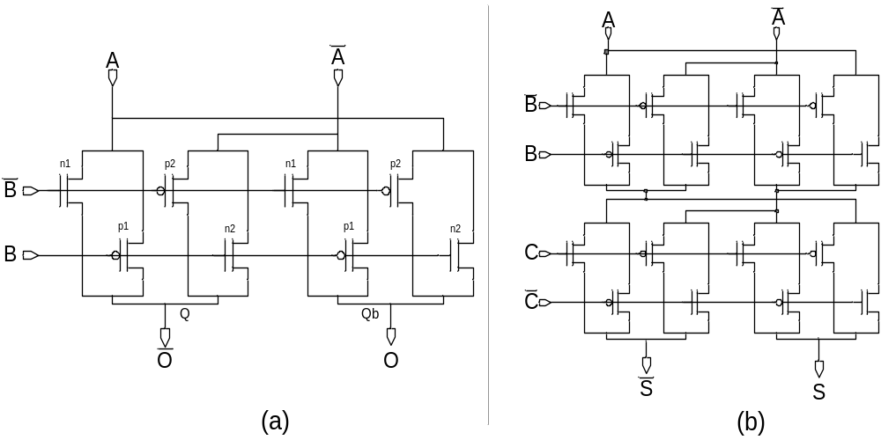
Double Pass-Transistor Logic (DPL)
XOR
One bit full-adder:
Sum circuit

Slide 26
Double Pass-Transistor Logic (DPL)
DPL is a modified version of CPL that meets the requirement of reduced supply voltage designs.
In DPL circuits full swing operation is achieved by simply adding PMOS transistors in parallel with the NMOS transistors
Strengths | weaknesses
Avoids buffer, redrive delay | Limited load capacity
Avoids threshold voltage drops within tree | Redundant device structure

Slide 27
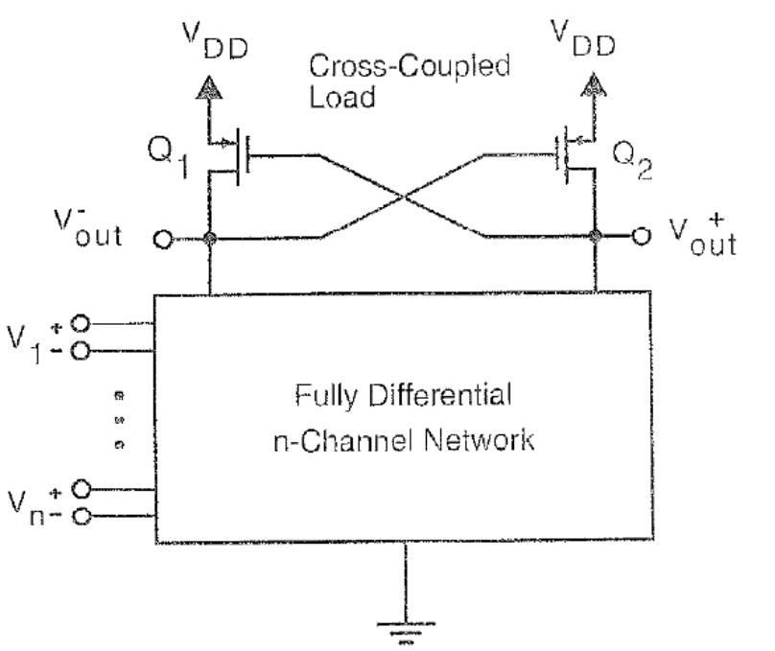
منطق کاملا تفاضلی
Differential Cascade Voltage Switch Logic (DCVSL)
هر سیگنال ورودی با تفاضل ولتاژ بین دو سیم بیان می شود.
هر گیت منطقی دو خروجی خواهد داشت و مقدار منطقی نیز
بر اساس تفاضل بین این دو خروجی بیان خواهد شد
سطوح معکوس منطقی به سادگی با جابجا کردن سیم ها
و بدون دخالت هیچ گونه تأخیر زمانی بدست خواهد آمد
موجب حذف معکوس کننده ها در بسیاری از مدارهای
محاسباتی از قبیل مدارهای تولید نقلی و... می شود
مزیت دوم: شبکه های بار در این مدارها تنها از دو ترانزیستور
کانال p تزویجی تشکیل شده است که موجب کاهش مساحت است
مزیت دیگر: حساسیت کمتری نسبت به نویزهای تخریبی (به ویژه از طرف منبع تغذیه و یا زمین) می باشند.
ایراد: چون دو سیم باید برای هر سیگنال مورد استفاده قرار گیرد، مساحت اشغال شده توسط اتصالات میانی بیشتر خواهد بود
هیچ گونه اتلاف توان مصرفی dc
ترانزیستورهای کانال n باید به حد کافی عریض باشند که تغییر وضعیت گیت انجام شود

Slide 28
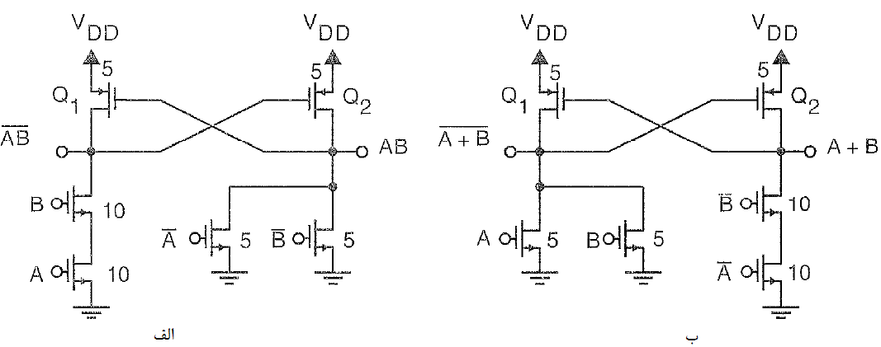
طراحی منطق کاملا تفاضلی(DCVSL)
روش های متعددی به منظور طراحی شبکه های تحریک کانال n وجود دارد
یک روش مشابه طراحی بلوک n در cmos برای سمت خروجی معکوس و شبکه مکمل آن البته با ورودیهای مکمل برای خروجی دیگر
توجه: گیت ها در ساختار یکسان هستند و فقط با تعویض ورودی و خروجی ها می توانند بجای هم استفاده شوند

Slide 29
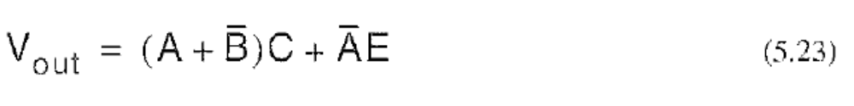
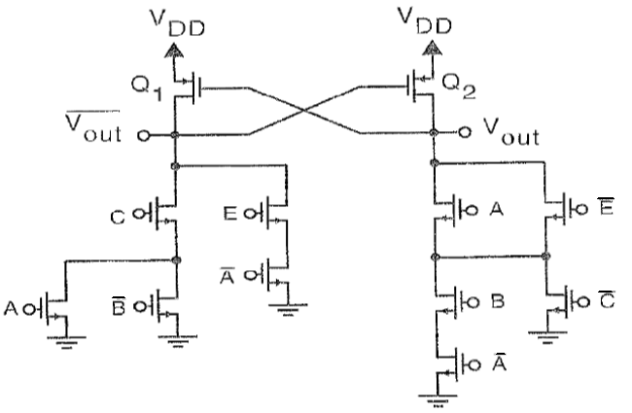
طراحی منطق کاملا تفاضلی(DCVSL)
مثال دیگر: پیاده سازی تابع

Slide 30
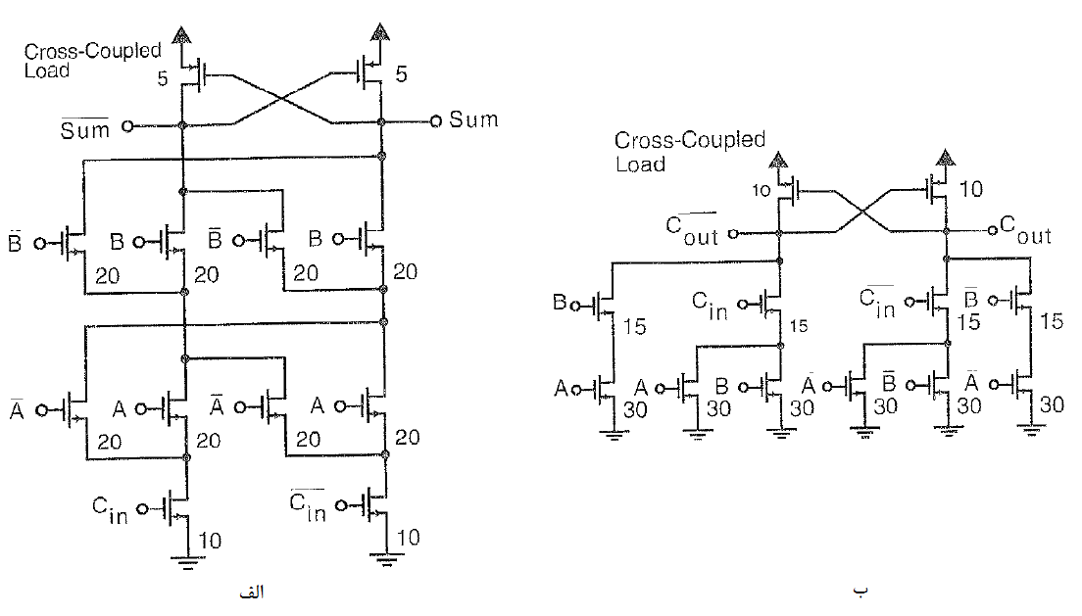
طراحی منطق کاملا تفاضلی(DCVSL)
یک تمام جمع کننده تمام تفاضلی (الف) مدار تولید Sum و (ب) مدار تولید نقلی

Slide 31
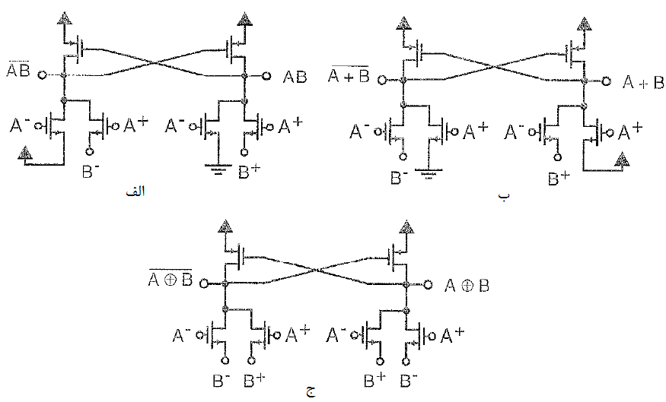
منطق ترانزیستور عبور تفاضلی
Differential Pass-Transistor Logic
شبکه تحریک کانال n با شبکه ترانزیستورهای عبور
تفاضلی کانال n تعویض شده است
مزایا: 1- برای اکثر توابع منطقی، شبکه ترانزیستور عبور
در هر دو طرف بار تزویجی که به طور همزمان تحریک
می شوند موجود است و لازم نیست که منتظر بمانیم
که یک طرف پایین برود تا طرف دیگر بالا برود
بنابراین سرعت را افزایش می دهد
2- لزوم نسبت ابعاد ترانزیستورها را به منظور داشتن عملکرد صحیح از بین می برد
3-بارهای تزویجی، سطوح سیگنال ها را به V_{DD} کامل اصلاح می کنند و بنابراین افت ولتاژها را که معمولاً در استفاده از ترانزیستورهای عبور کانال n اتفاق می افتد جبران می سازد

Slide 32
منطق ترانزیستور عبور تفاضلی
Differential Pass-Transistor Logic
چند تابع منطقی بر اساس بارهای تزویجی و شبکه های ترانزیستور عبور تفاضلی
(الف) گیت AND/NAND، (ب) گیت OR/NOR و (ج) گیت XOR/XNOR

Slide 33
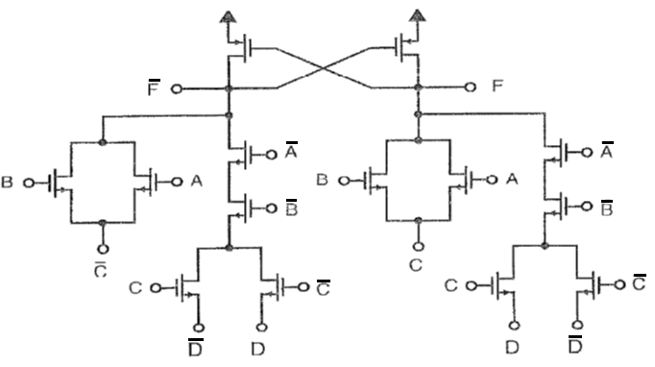
منطق ترانزیستور عبور تفاضلی
Differential Pass-Transistor Logic
پیاده سازی تابع F=A’B’C’+C(A+B+D) با منطق ترانزیستور عبور تفاضلی

